Slide 1
HISTÒRIA DE LA COMUNITAT VALENCIANA FINS SXIII
Projecte de la Nostra Comunitat curs 2022 23

Slide 2
Prehistòria

Slide 3
Prehistòria
L’ home Neardental apareix en València l’any 350.000 AC.
Es dedica a la caça i viu en coves

Slide 4
Neolític 5.000 A.C.

Slide 5
Neolític
5.000 ac.
En el Neolític es dedicaren a
L’agricultura i la ramaderia

Slide 6
Els Ibers

Slide 7
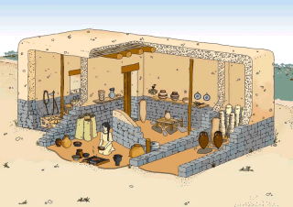
Els Ibers

Slide 8
Els Ibers
Entraren a La Comunitat al segle V a.c.
Els íbers eren comerciants
vivíen de la agricultura, ramaderia i l’artesania
Tenien un analfabet únic

Slide 9
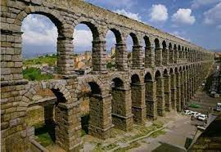
Els Romans

Slide 10
Els Romans
Els Romans entraren en València en l’any 138 a.c (segle II a.c)
Era un poble guerrer.
Varen crear la ciutat de Valentia
Construïren aqüeductes, calçades i camins.

Slide 11
Els Vàndals i Visigots

Slide 12
Els Vàndals i Visigots

Slide 13
Els Vàndals i el Visigots
Varen lluitar amb els Romans
Entraren a València al segle IV
S'instal·laren a Cartagonova

Slide 14
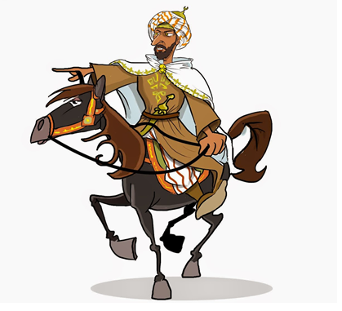
Els Musulmans

Slide 15
Els Musulmans
Crearen el AL. Andalus al segle VII amb el califat de Còrdova
Vàrem ser molt importants en l'agricultura, l'artesania
i la industria Tèxtil.

Slide 16
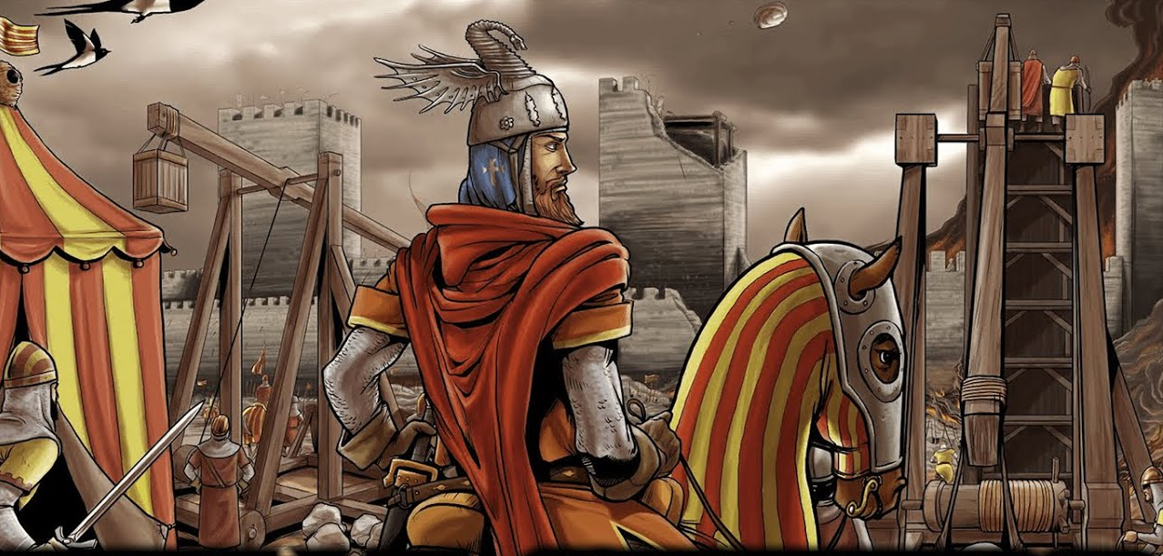
Jaume I

Slide 17
Jaume I
Conquistà València el 9 d’octubre de 1238 (segle XIII)

